Slide 1
Construire son projet d’orientation en 3ème
Elisabeth Martin– Psychologue de l’Éducation Nationale
 Conseil en orientation scolaire et professionnelle
Centre d’information et d’orientation (CIO) de Saumur – 02 41 51 02 30

Slide 2
Quelles sont les voies d’orientation possibles après la 3ème ?
BAC GÉNÉRAL
BAC TECHNOLOGIQUE
BAC PRO
BAC PRO AGRICOLE
Terminale générale
Terminale technologique
Terminale professionnelle*
CAP*
CAPA*
1ère générale
1ère technologique
1ère professionnelle*
2ème année
2nde générale et technologique
2nde professionnelle
1ère année
Voie générale et technologique
Voie professionnelle
3ème

Slide 3
BAC général, BAC technologique ou BAC professionnel ?
BAC GÉNÉRAL
BAC TECHNOLOGIQUE
BAC PROFESSIONNEL
Enseignement
théorique et abstrait
Enseignement
appliqué et plus concret
Enseignement
professionnel et qualifiant
Réfléchir
Analyser
Synthétiser
Observer
Expérimenter
Expérimenter
Agir en professionnel
Argumenter et rédiger
Travaux pratiques en laboratoire, en salle info ou de technologie, en atelier
Travaux pratiques et nombreux stages en entreprise (22 semaines)
Travail personnel important
Travail en groupe
ou en autonomie
Travail en groupe et expérience professionnelle
Études plutôt longues (5ans) mais études courtes possibles
Études courtes majoritairement (2/3ans)
mais études longues possibles
Insertion professionnelle majoritairement mais poursuite d’études possibles

Slide 4
Comment construire son projet d’orientation ?
CONNAISSANCE DE SOI
MON PROJET
LES FORMATIONS
LES MÉTIERS
Pour construire ton projet personnel d’orientation,
tu dois approfondir 3 domaines.

Slide 5
Étape 1  Apprendre à me connaitre
Ce que j’ai envie de faire
Mes envies pour plus tard
Ce que j’aime faire
Mes centres d’intérêts
Mes aptitudes, mes capacités
Ma personnalité, mes qualités
MOI

Slide 6
Étape 2  Apprendre à connaitre les études
Les formations
La sélection ?
Quel diplôme ?
Combien de temps ?
Quels contenus ?
Les débouchés ?
Où ?
Mobilité

Slide 7
Étape 3  Apprendre à connaitre les métiers
Les qualités requises
Les activités effectuées
Les conditions de travail
Les formations exigées
L’évolution de carrière
Le salaire

Slide 8
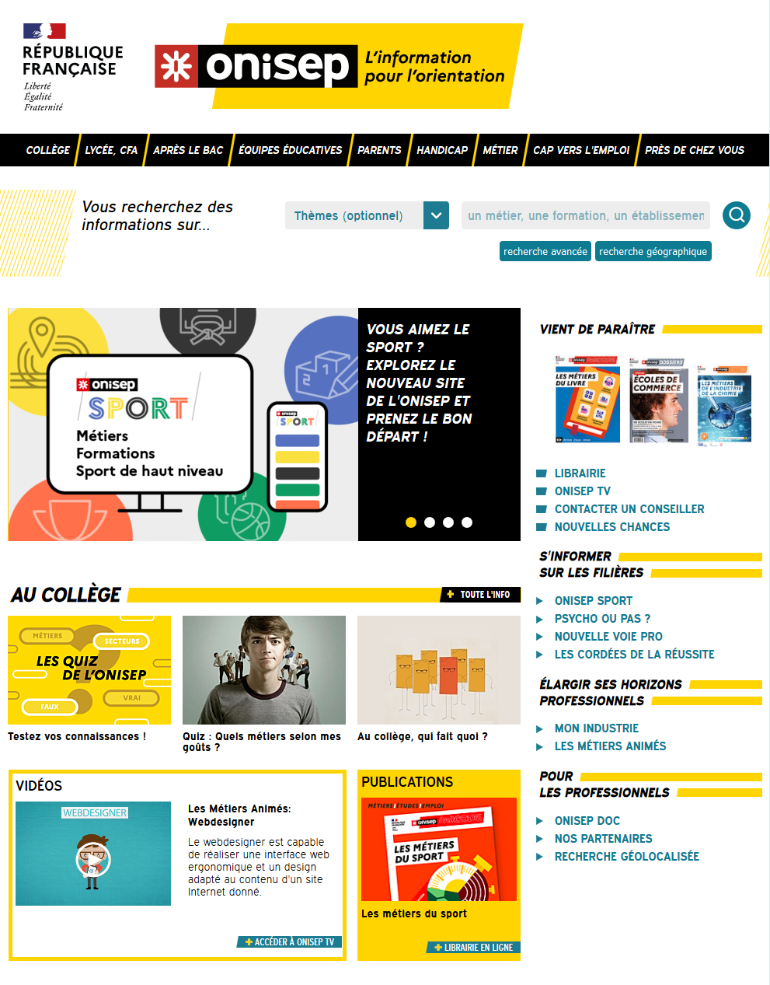
Le site internet de l’ONISEP
www.onisep.fr

Slide 9
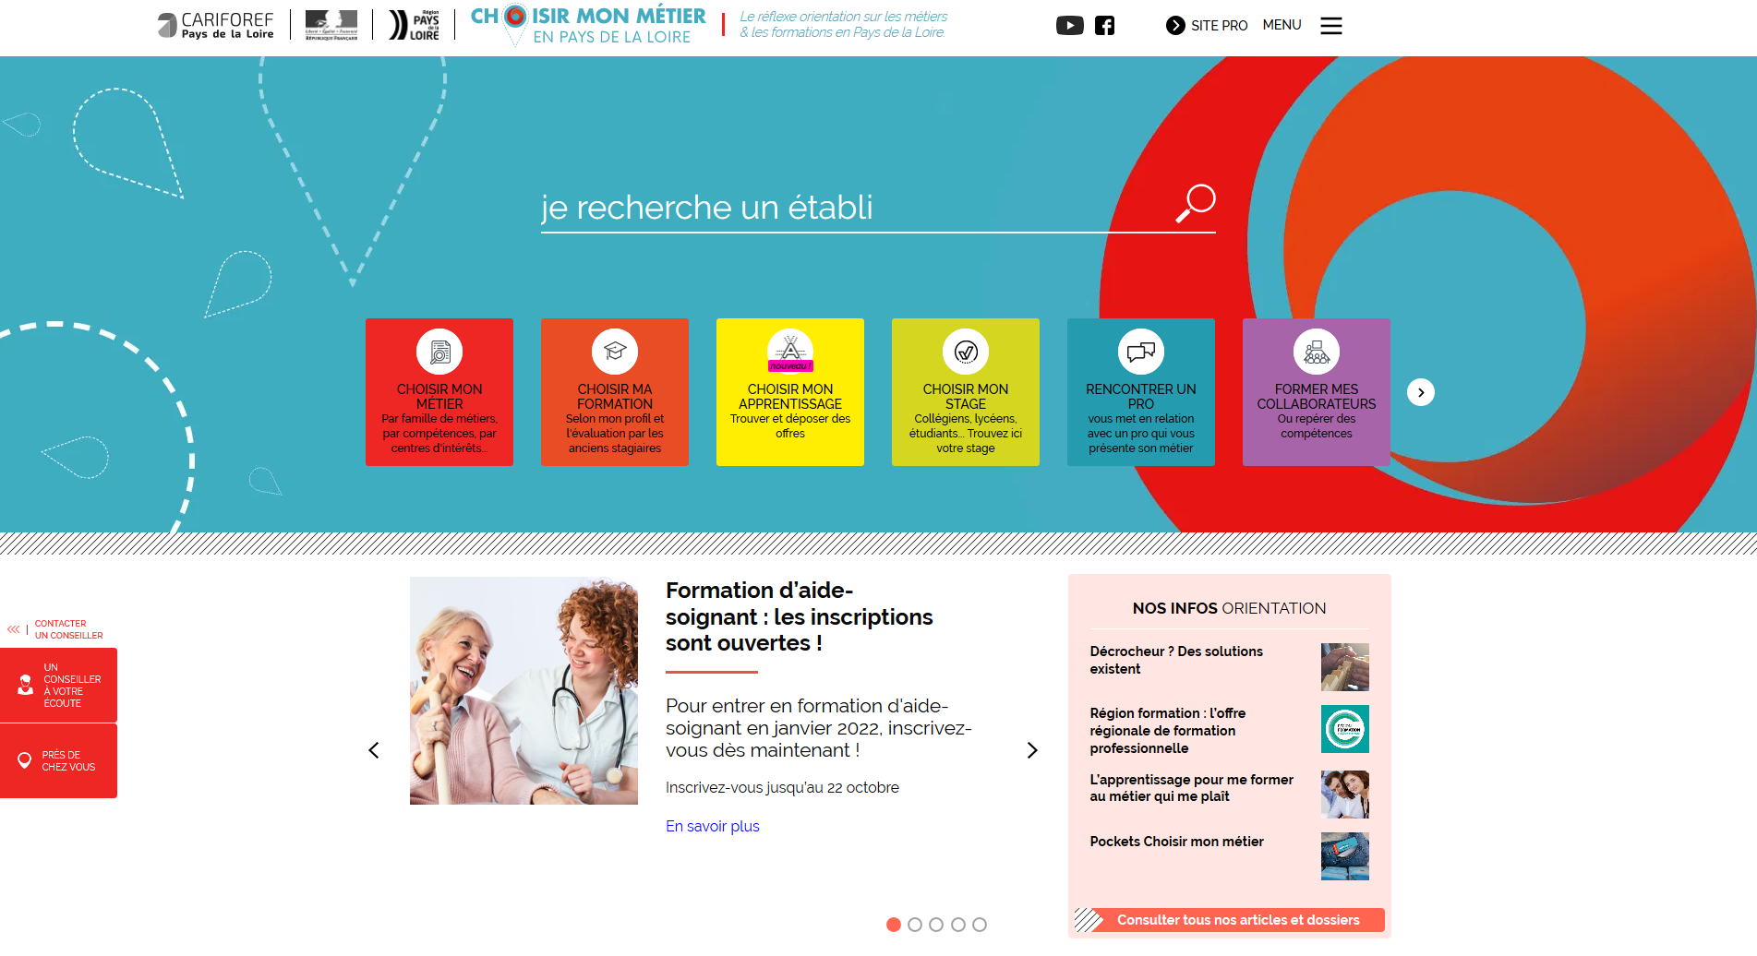
Le site internet de la Région Pays-de-la-Loire
www.choisirmonmetier-paysdelaloire.fr

Slide 10
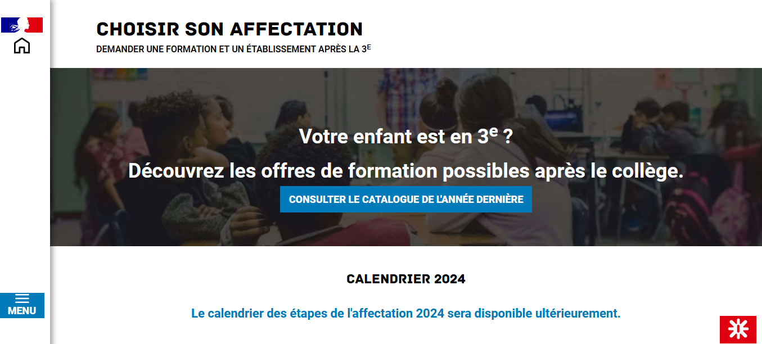
Le service en ligne affectation
https://affectation3e.phm.education.gouv.fr/pna-public/

Slide 11
Le calendrier de l’orientation – Année scolaire 2023-2024
Jusqu’au mois de décembre
 Le temps de la réflexion
Mars 2024
Intentions provisoires d’orientation exprimées par la famille : choix 2GT, 2pro ou 1CAP.
Le conseil de classe du 2ème trimestre émet un avis provisoire (qui n’est pas une décision d’orientation)
Phase provisoire
Service en ligne orientation – e lyco
Juin 2024
Choix définitifs d’orientation exprimés par la famille : choix 2GT, 2pro, ou 1CAP
Propositions du conseil de classe du 3ème trimestre.
Phase définitive
Juin 2024
 Décision d’orientation

Slide 12
L’affectation
 Vœux d’affectation (jusqu’à 10 dans l’académie et 5 hors académie) par ordre de préférence.
Service en ligne affectation – e lyco
 Décision d’orientation
2nde générale et technologique
2nde professionnelle ou 1ère année de CAP
Une affectation en fonction du secteur géographique. Sinon, demande de dérogation.
Un recrutement particulier pour certains bacs :
Pour les sections binationales
(ABIBAC, BACHIBAC, ESABAC)
Pour les secondes spécifiques
(STD2A, TMD)
 Une sélection (traitement informatisé) sur la base du dossier scolaire de l’élève (résultats, appréciations, motivation).
 Nécessité de formuler plusieurs vœux
Pour les élèves envisageant de poursuivre leur scolarité en lycée privé (voie pro ou voie GT), les démarches sont à faire directement auprès des établissements concernés
Pour les élèves intéressés par l’apprentissage : commencer les démarches de recherches d’entreprise en février/mars
Notification d’affectation fin juin/début juillet pour procéder à l’inscription

Slide 13
Merci pour votre attention !
Mme Elisabeth Martin
Psychologue de l’Éducation Nationale (Psy E.N. )
Conseil en orientation scolaire et professionnelle
 Centre d’information et d’orientation (CIO) de Saumur (02 41 51 02 30)

